Slide 1
Әр түрлі теңдеулер шешуде тиімді әдіс тәсілдер қолдану

Slide 2
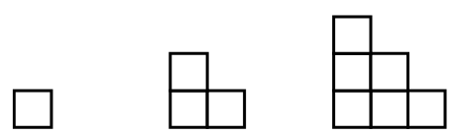
10.Суретте фигуралардың орналасуы көрсетілген. Сұрақ: 4-ші сурет неше квадраттан тұрады?

Slide 3
1. Кітаптың бетін номерлеу үшін 1392 цифр керек болды. Кітаптың беті қанша?
2. Кітаптың қандай да бір бөлігі түсіп қалды. Түсіп қалған бөлігінің бірінші бетінің нөмірі 387, ал соңғы бетінің номері осы цифрлардан тұрады, бірақ басқа ретпен жазылған. Кітаптың неше беті түсіп қалған еді?
3. Цифрларының барлығы әр түрлі болатын он таңбалы ең кіші санды жаз.
4. Цифрларының барлығы әр түрлі болатын ең үлкен он таңбалы санды жаз.
5. Төрт бүтін санның (әр түрлі болуы шарт емес) қосындысы және көбейтіндісі 8-ге тең. Бұл қандай сандар?

Slide 4
6. Кез-келген арифметикалық амалдардың көмегімен бес бестіктен 100 санын құрыңдар. Бес бестіктен 100 санын екі тәсілмен құрыңдар.
7. Тізбектелген әр түрлі тоғыз цифрдан амал таңбаларымен біріктіріп, 100 санын жаз.
8. 1*2*3*4*5 жазуындағы жұлдызшаларды амал таңбаларымен ауыстырып және жақшаларды қойып мәні 100-ге тең болатын өрнек құру керек.
9. Амал таңбаларын және төрт рет 2 цифрын қолданып мәні: ,0,1,2,3,4,5,6,7,8,9,10 сандарына тең болатын өрнекті құрыңдар.

Slide 5

Есептерді шығарыңдар
х
2
+
4
х
+
3
=
0
;
х
2
-
4
х
+
3
=
0
;
х
2
-
8
х
+
7
=
0
;
х
2
+
8
х
+
7
=
0
;
х
2
-
8
х
-
9
=
0
;
х
2
-
7
х
+
12
=
0
;
х
2
+
10
х
-
11
=
0
;
х
2
+
4
х
-
5
=
0
.

Slide 6
Келтірілген квадрат теңдеу ax² + bx +c = 0 a=1
Виет теоремасы x₁ + x₂ = – b x₁ . x₂ = c

Slide 7
Есептер шығарту:
x² - 11x + 43 = 25 x² - 11x + 18 = 0
(2х – 1)⁴ – 25(2х – 1)² + 144 = 0

Slide 8
Виет теоремасын қолданып шығаратын кейбір есептер:
Бір натурал сан екіншісінен а– ға артық, ал көбейтіндісі в – ға тең. Осы натурал сандарды тап.
Теңдеулер жүйесін құру арқылы шығарылатын есептер
Теңдеудің түбірлерінің қосындысын тап.
Теңдеудің түбірлерінің көбейтіндісін тап.
Келтірілген квадрат, биквадрат теңдеулерді шешу.
Теңдеудің түбірлерінің квадраттарының ( кубтарының ) қосындысын тап.
Тік төртбұрыштың ауданын, периметрін табу.
Тік бұрышты үшбұрыштың ауданын, периметрін табу.

Slide 9
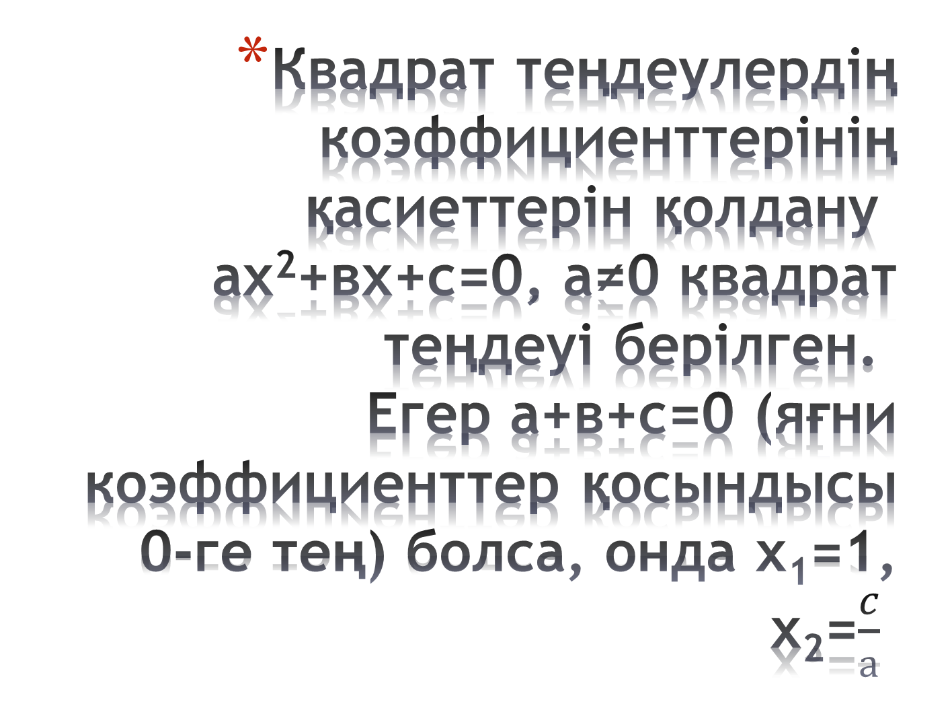
Квадрат теңдеулердің коэффициенттерінің қасиеттерін қолдану ах²+вх+с=0, а≠0 квадрат теңдеуі берілген.
Егер а+в+с=0 (яғни коэффициенттер қосындысы 0-ге тең) болса, онда х₁=1, х₂=$\frac{c}{а}$

Slide 10
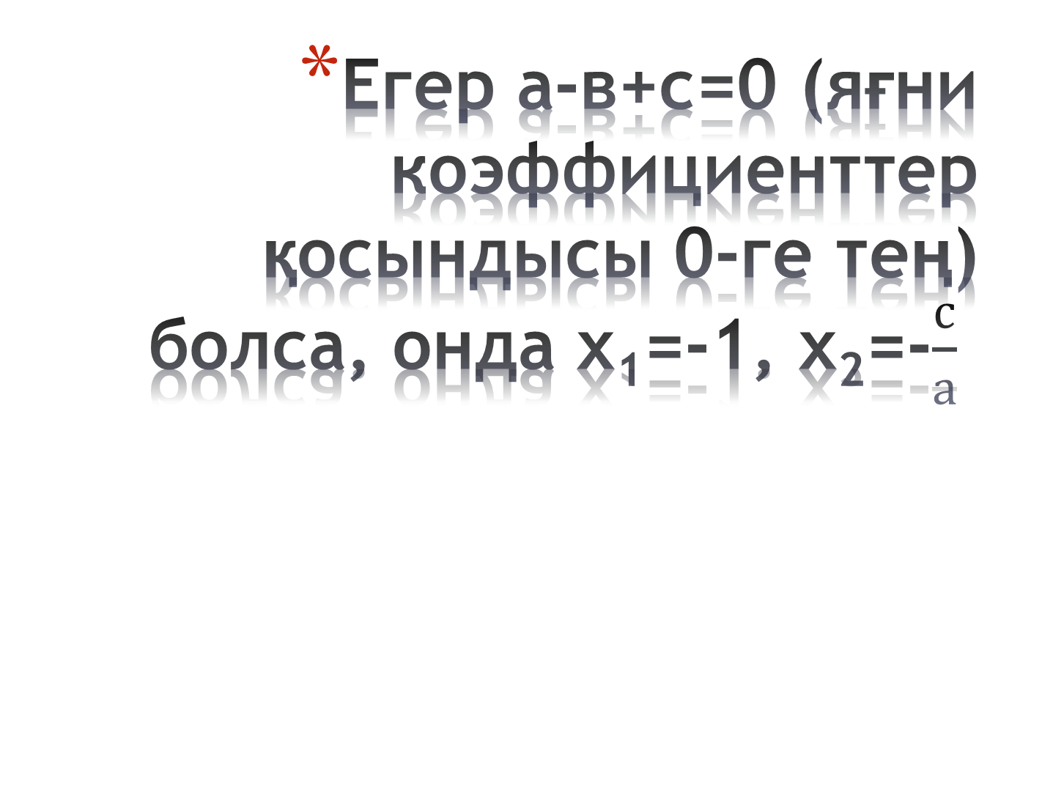
Егер а-в+с=0 (яғни коэффициенттер қосындысы 0-ге тең) болса, онда х₁=-1, х₂=-$\frac{с}{а}$

Slide 11
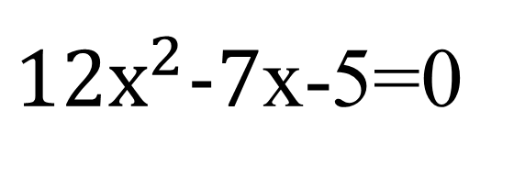
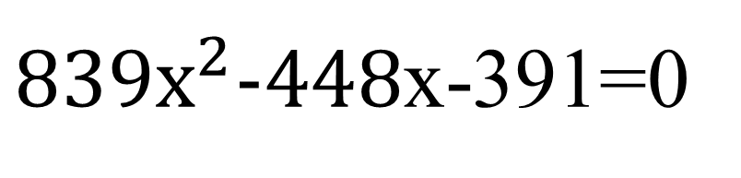
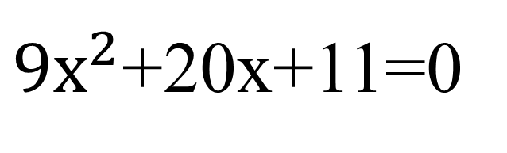
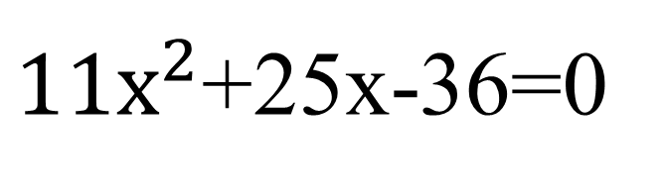
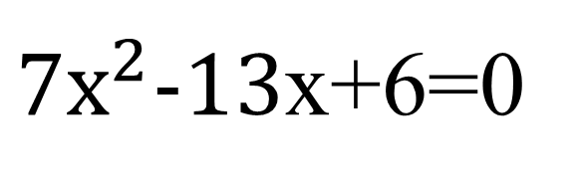
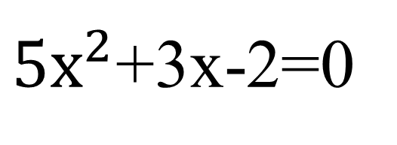
${9х}^{2}$+20х+11=0
${7х}^{2}−13$х+6=0
${12х}^{2}−7$х-5=0
${11х}^{2}$+25х-36=0
${5х}^{2}$+3х-2=0
${839х}^{2}−448$х-391=0

Slide 12
  Теңдеулерді «асыра лақтыру» әдісімен шешу

Slide 13
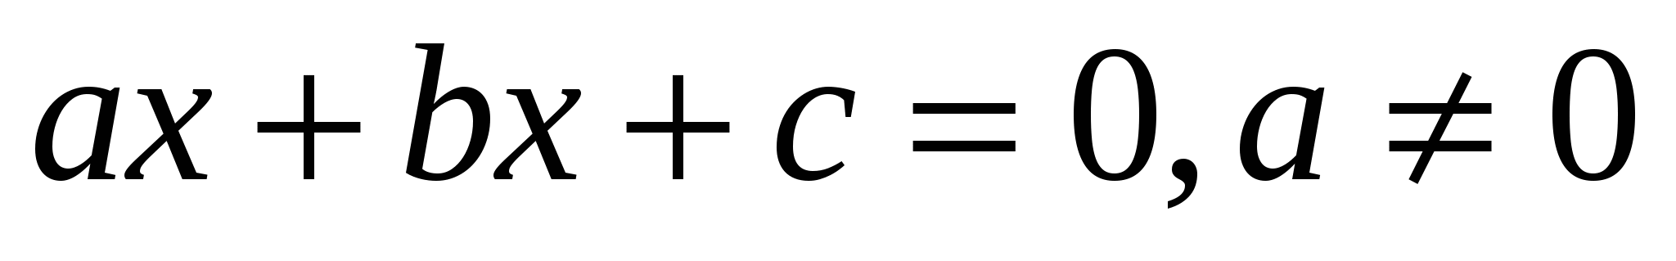
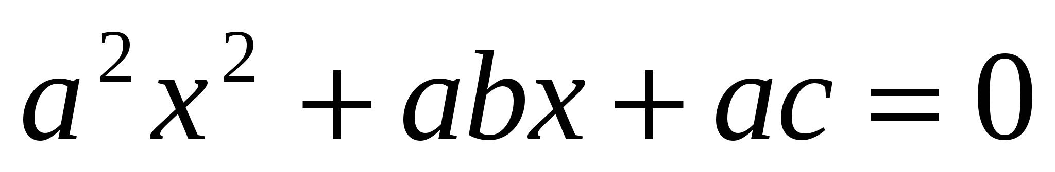
2
квадрат теңдеуін қарастырамыз. Теңдеудін екі жағында а-га көбейтіп, мынаны аламыз

Slide 14
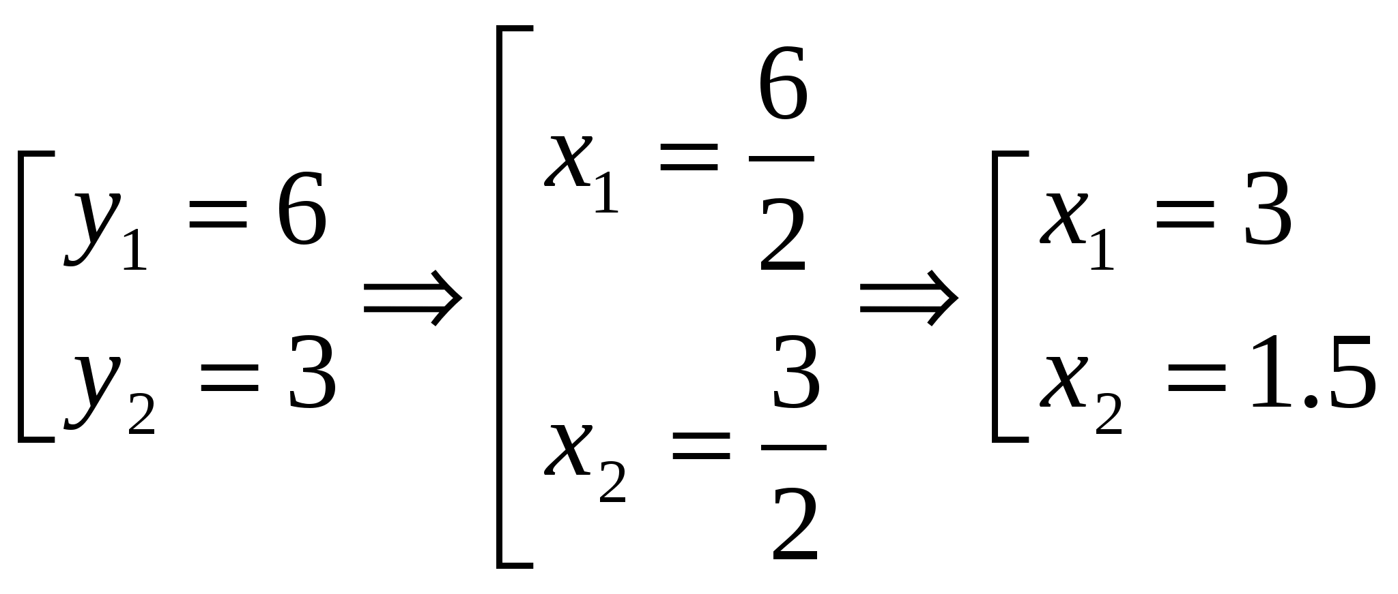
2х²-9х+9=0 теңдеуін шешеміз.
Шешуі: 2 коэффицентін теңдеудің бос мүшесіне асыра лақтырамыз, нәтижесінде
у²-9у+18=0
теңдеуін аламыз
Виет теоремасын пайдаланып түбірлерін табамыз

Slide 15
Көрсеткіштік теңдеулерді шешкенде ескеретін қарапайым жағдай:
а) болсын, ендеше, теңдеудің шешімі болады, оны әрі қарай шешеміз.
б) болсын, ендеше, теңдеудің шешімі болмайды.
в) болсын. теңдеудің екі түбірі де оң сан болғандықтан, онда теңдеуді әрі қарай шешеміз.
г) болсын, болғандықтан теңдеудің екі бөлігін оған бөліп, теңдеуді шешеміз.
а) log₅ (x² - 11x + 43) = 2
Шешуі: x² - 11x + 43 = 25 x² - 11x + 18 = 0 x₁ = 2, x₂ = 9 Тексеру бойынша екі түбірі де жауап болады: {2;9}

Slide 16
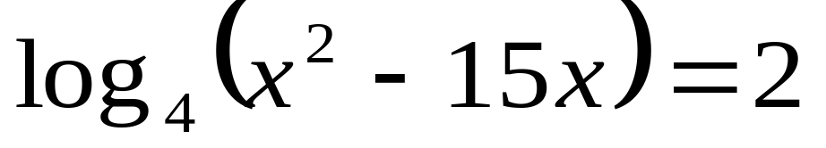
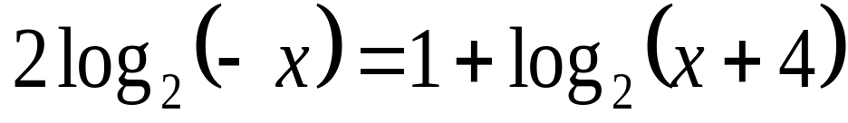
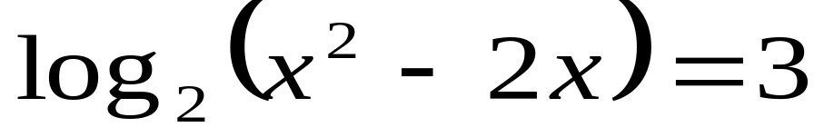
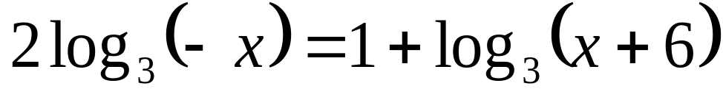
Логарифмдік теңдеулерді шеш

Slide 17
Ұлттық Бірыңғай тестте сәттілік тілейміз!!!

